Slide 1

Perancangan dan Implementasi Back-End Sistem Informasi untuk Mendukung Digitalisasi Bisnis Pemancingan S Menggunakan Metodologi Rapid Application Development (RAD)
Raka Bagaskara Putra
F1E122183
Program Studi Sistem Informasi
Jurusan Teknik Elektro dan Informatika
Fakultas Sains dan Teknologi
Universitas Jambi, 2026
Sidang Skripsi

Slide 2
KONTEKS MASALAH
Operasional masih bertumpu pada catatan manual
Transaksi dicatat di buku tulis tanpa format standar.
Data diinput ulang ke aplikasi pihak ketiga oleh pemilik.
Buku tulis
->
Input ulang
->
Rekap terlambat
Verifikasi pelanggan masih bergantung pada hafalan pegawai.
Data transaksi, stok, rental, dan laporan belum berada di satu sistem.
1-3 hari
Terpisah
Jeda rekap transaksi
Sumber data operasional
Sumber: Latar Belakang dan Ringkasan skripsi.
02

Slide 3
URGENSI
Masalah manual menghambat kontrol operasional
Kondisi Lapangan
Risiko Operasional
Pencatatan ganda antara catatan lapangan dan aplikasi.
Duplikasi kerja dan potensi data berbeda.
Pegawai menangani transaksi, timbang ikan, pesanan, dan rental sekaligus.
Kesalahan identifikasi member saat pelanggan bertambah.
Data stok dan laporan berada di proses yang terpisah.
Monitoring pemilik lambat ketika tidak berada di lokasi.
03

Slide 4
ARAH PENELITIAN
Penelitian menjawab kebutuhan back-end yang terintegrasi
Rumusan masalah
Tujuan penelitian
Bagaimana analisis kebutuhan back-end mendukung operasional Pemancingan S?
Menganalisis kebutuhan sistem sesuai proses operasional.
Bagaimana rancangan dan implementasi back-end menggunakan RAD?
Merancang dan mengimplementasikan back-end berbasis web yang terintegrasi.
Analisis kebutuhan
->
Rancangan back-end
->
Implementasi API
04

Slide 5
RUANG LINGKUP
Batasan menjaga fokus pada layanan back-end
Fokus pada analisis kebutuhan, perancangan, dan implementasi back-end.
Metode pengembangan: RAD dengan model System Prototyping.
Fitur inti: transaksi, stok ikan, penyewaan alat, dan laporan.
Fitur pendukung: autentikasi, role, member, voucher, notifikasi, konfigurasi, API.
Front-end dibahas sebagai prototype integrasi dari penelitian sebelumnya.
05

Slide 6
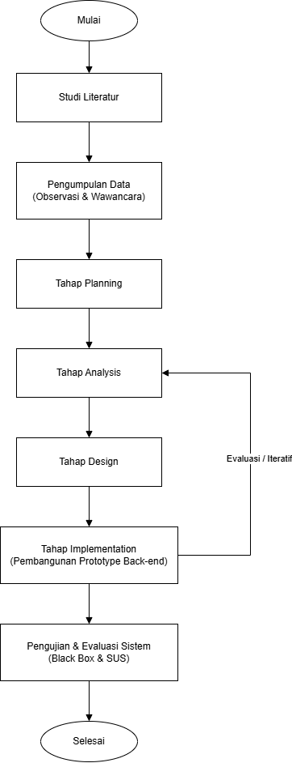
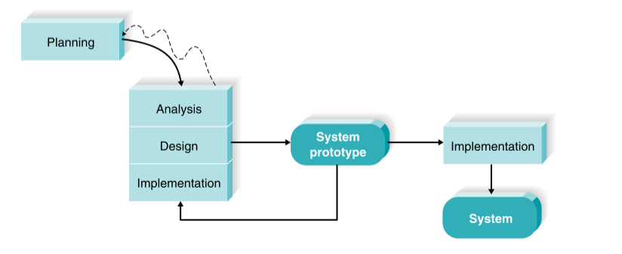
METODOLOGI
RAD dipakai untuk mengembangkan prototype secara iteratif
Gambar 2. Tahapan System Prototyping dalam RAD
Planning mengidentifikasi masalah dan ruang lingkup.
Analysis memetakan kebutuhan, aktor, data, serta proses bisnis.
Design menerjemahkan kebutuhan ke UML, database, dan API.
Implementation membangun Laravel, MySQL, integrasi, dan evaluasi.
Gambar 4. Kerangka kerja penelitian
06

Slide 7
PENGUMPULAN DATA
Data lapangan dikumpulkan dari proses nyata Pemancingan S
The Hok
Nov 2025-Mar 2026
Lokasi
Periode
Kec. Jambi Selatan
Teknik pengumpulan data
Studi literatur untuk teori sistem informasi, RAD, Laravel, MySQL, dan evaluasi.
Observasi aktivitas transaksi, stok, penyewaan, dan laporan.
Wawancara pemilik dan pegawai untuk menggali masalah dan kebutuhan.
Wawancara terbatas pelanggan untuk memahami alur layanan.
07

Slide 8
PLANNING
Planning menetapkan masalah, ruang lingkup, dan kebutuhan awal
Observasi
->
Wawancara
->
Identifikasi masalah
->
Rencana kerja
Masalah utama: transaksi manual, stok belum terhubung, laporan kurang efektif.
Ruang lingkup ditetapkan pada back-end dan integrasi dengan prototype UI.
Aktor awal: Owner, Employee, Member.
Output tahap: kebutuhan awal, proses utama, dan acuan pengembangan berikutnya.
Sumber: Tahap Perencanaan (Planning), BAB IV.
08

Slide 9
ANALYSIS
Analysis mengubah temuan lapangan menjadi kebutuhan sistem
12
6
12
3
Kebutuhan fungsional
Kebutuhan non-fungsional
Kebutuhan data
Aktor sistem
Tabel 13
Tabel 14
Tabel 15
Tabel 16
Fungsi inti mencakup autentikasi, member, kedatangan, pesanan, checkout, stok, voucher, laporan, dan API.
Kualitas sistem menekankan autentikasi, pembatasan role, validasi, integritas data, dan integrasi API.
Data utama meliputi pengguna, member, ikan, stok, menu, rental, transaksi, voucher, notifikasi, dan konfigurasi.
09

Slide 10
ANALYSIS
Sistem usulan menyatukan alur yang sebelumnya terpisah
Sistem Berjalan
Sistem Usulan
Transaksi dicatat di buku tulis.
Data masuk melalui layanan back-end.
Pemilik melakukan input ulang.
Role menentukan hak akses setiap aktor.
Member divalidasi dari ingatan pegawai.
Member, transaksi, stok, voucher, dan laporan memakai basis data yang sama.
Stok dan laporan tidak otomatis terhubung.
Dashboard dan laporan mengambil data operasional terkini.
10

Slide 11
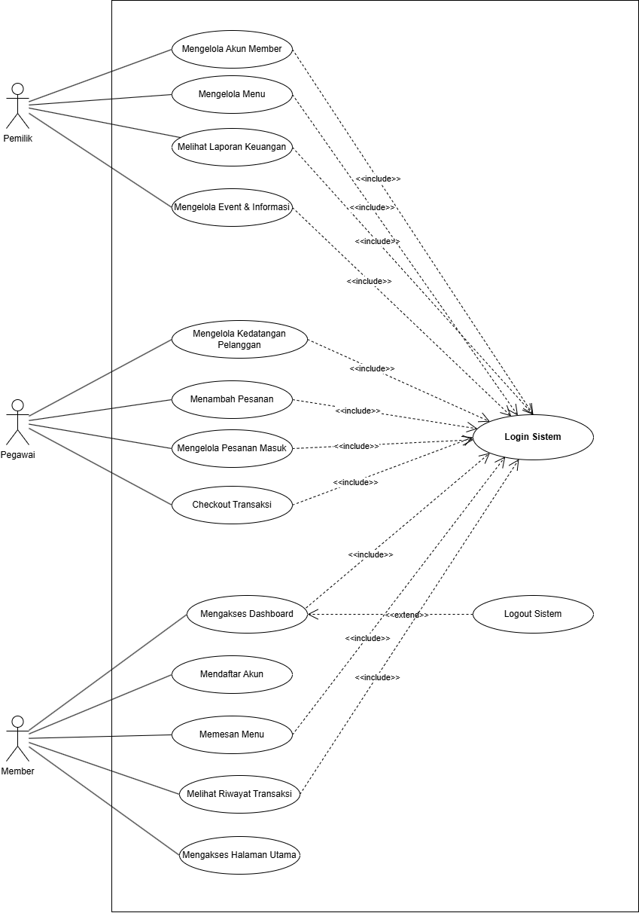
DESIGN
Use case memusatkan tiga aktor pada proses operasional inti
Gambar 5. Use Case Diagram Umum Sistem Informasi Pemancingan S
Aktor: Pemilik, Pegawai, Member.
11

Slide 12
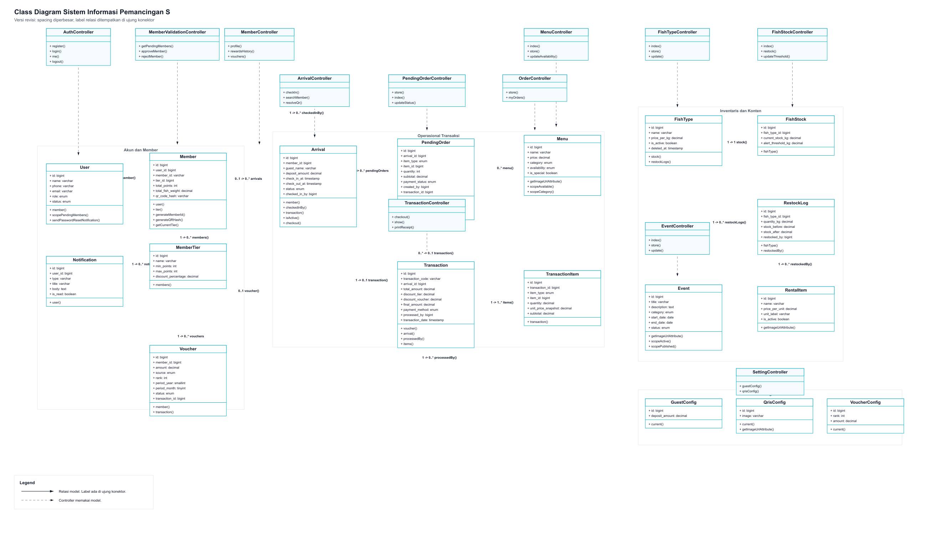
DESIGN
Class diagram menggambarkan relasi data dan logika domain
Gambar 39. Class Diagram Sistem Informasi Pemancingan S - Revisi Layout
12

Slide 13
DESIGN DATABASE
Rancangan database menata entitas utama operasional
17
5
Entitas rancangan
Kelompok data
Tabel 48
Pengguna, transaksi, stok, layanan, konfigurasi
Entitas kunci
Member
->
Kedatangan
->
Pesanan
->
Transaksi
->
Laporan
User, Member, Member Tier
Arrival, Pending Order, Transaksi, Transaction Item
Tipe Ikan, Stok Ikan, Riwayat Restok
Menu, Rental Item, Voucher, Notifikasi, Event
Konfigurasi Guest dan QRIS
13

Slide 14
DESIGN API
Endpoint API dirancang sebagai jembatan data antarmuka dan back-end
POST /api/login untuk autentikasi pengguna.
10
POST /api/register untuk registrasi member.
Endpoint rancangan utama
Tabel 67
GET /api/member/profile untuk profil dan dashboard member.
POST /api/employee/check-in untuk mencatat kedatangan.
POST /api/employee/checkout untuk menyelesaikan transaksi.
GET /api/owner/reports/summary untuk laporan pemilik.
Swagger hanya diposisikan sebagai dokumentasi endpoint, bukan fokus pembahasan utama.
14

Slide 15
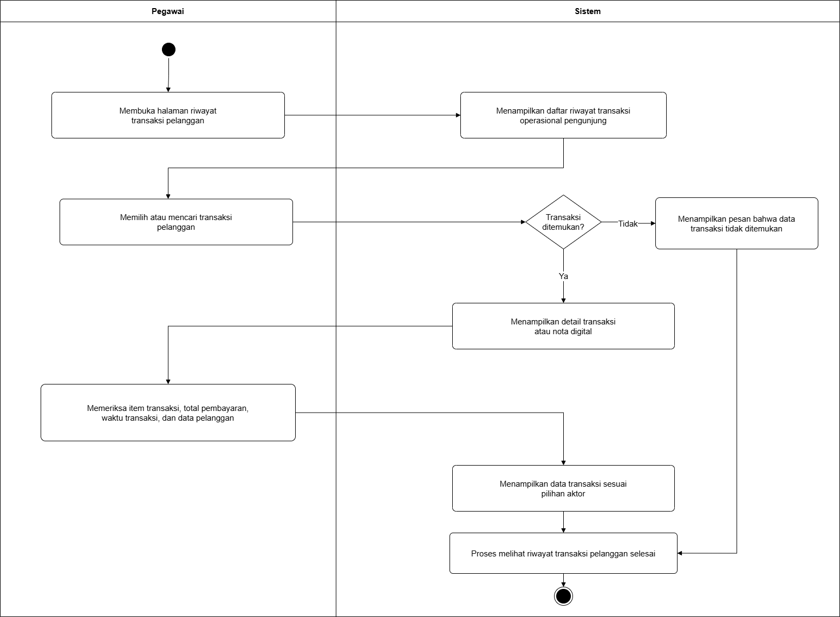
ALUR PROSES
Alur inti bergerak dari kedatangan hingga laporan
Check-in
->
Pesanan
->
Checkout
->
Update stok
->
Laporan
Pegawai mencatat kedatangan member atau tamu.
Pesanan menu/rental disimpan sebagai pending order.
Checkout menghitung ikan, menu, rental, diskon, voucher, dan pembayaran.
Transaksi memperbarui stok, poin member, riwayat, dan laporan.
Gambar 22. Activity Diagram Checkout Transaksi
15

Slide 16
ARSITEKTUR
Back-end menjadi pusat integrasi antara UI dan data operasional
Prototype UI
->
REST API
->
Laravel Controller
->
MySQL
Frontend mengirim request untuk login, member, kedatangan, pesanan, checkout, dan laporan.
REST API menjaga format komunikasi data dalam JSON.
Laravel memproses autentikasi, validasi, role, dan logika bisnis.
MySQL menyimpan data operasional sebagai sumber data terpusat.
16

Slide 17
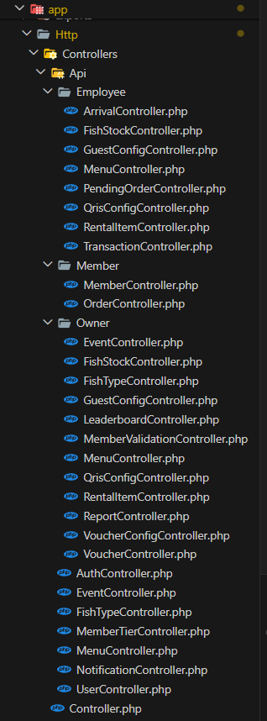
TEKNOLOGI
Teknologi dipilih untuk back-end API yang terstruktur
Laravel
MySQL
Framework
Database
Sanctum
REST API
Keamanan API
Komunikasi
Controller dipisahkan berdasarkan domain agar logika autentikasi, member, operasional pegawai, dan pemilik lebih mudah dipelihara.
Gambar 58. Struktur Folder Controller Laravel
17

Slide 18
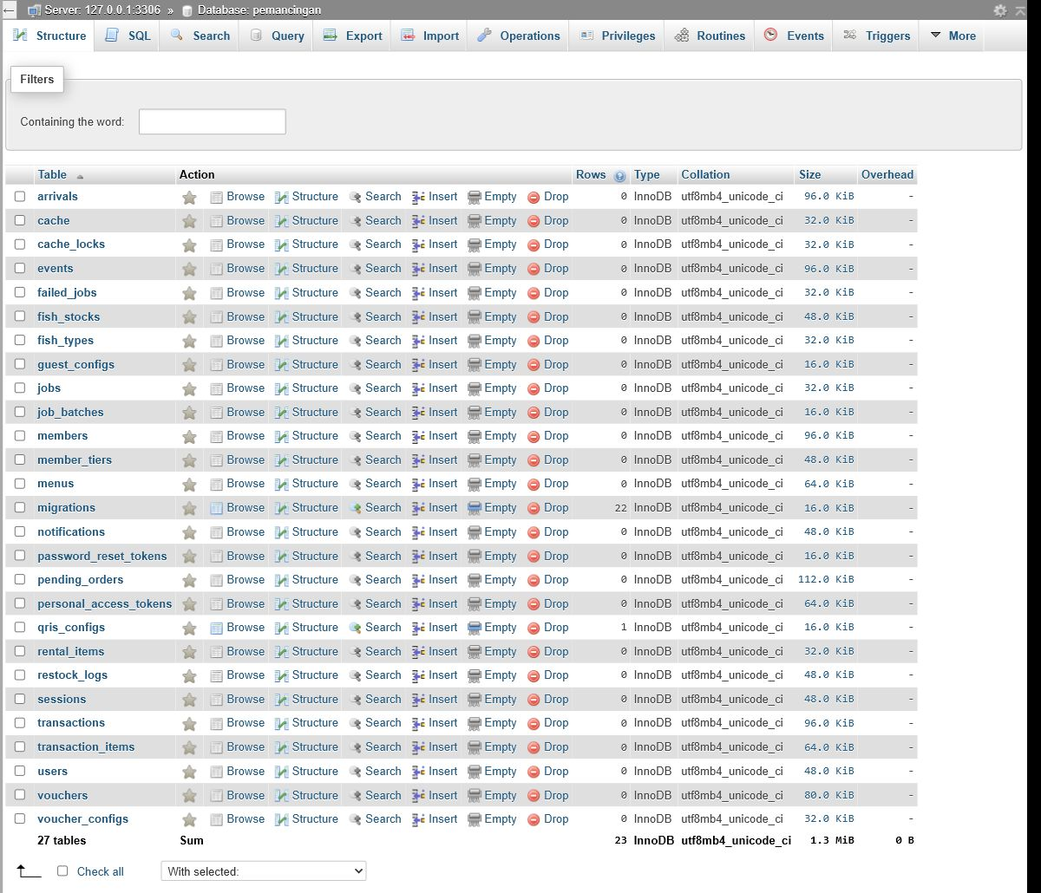
IMPLEMENTASI DATABASE
Implementasi MySQL menghasilkan 27 tabel operasional
27
18
Total tabel
Tabel utama
9
Tabel utama menyimpan domain pengguna, member, kedatangan, transaksi, stok, menu, voucher, event, dan konfigurasi.
Tabel pendukung
Tabel pendukung berasal dari Laravel untuk migration, token, session, cache, dan job queue.
Gambar 40. Daftar tabel pada database pemancingan
18

Slide 19
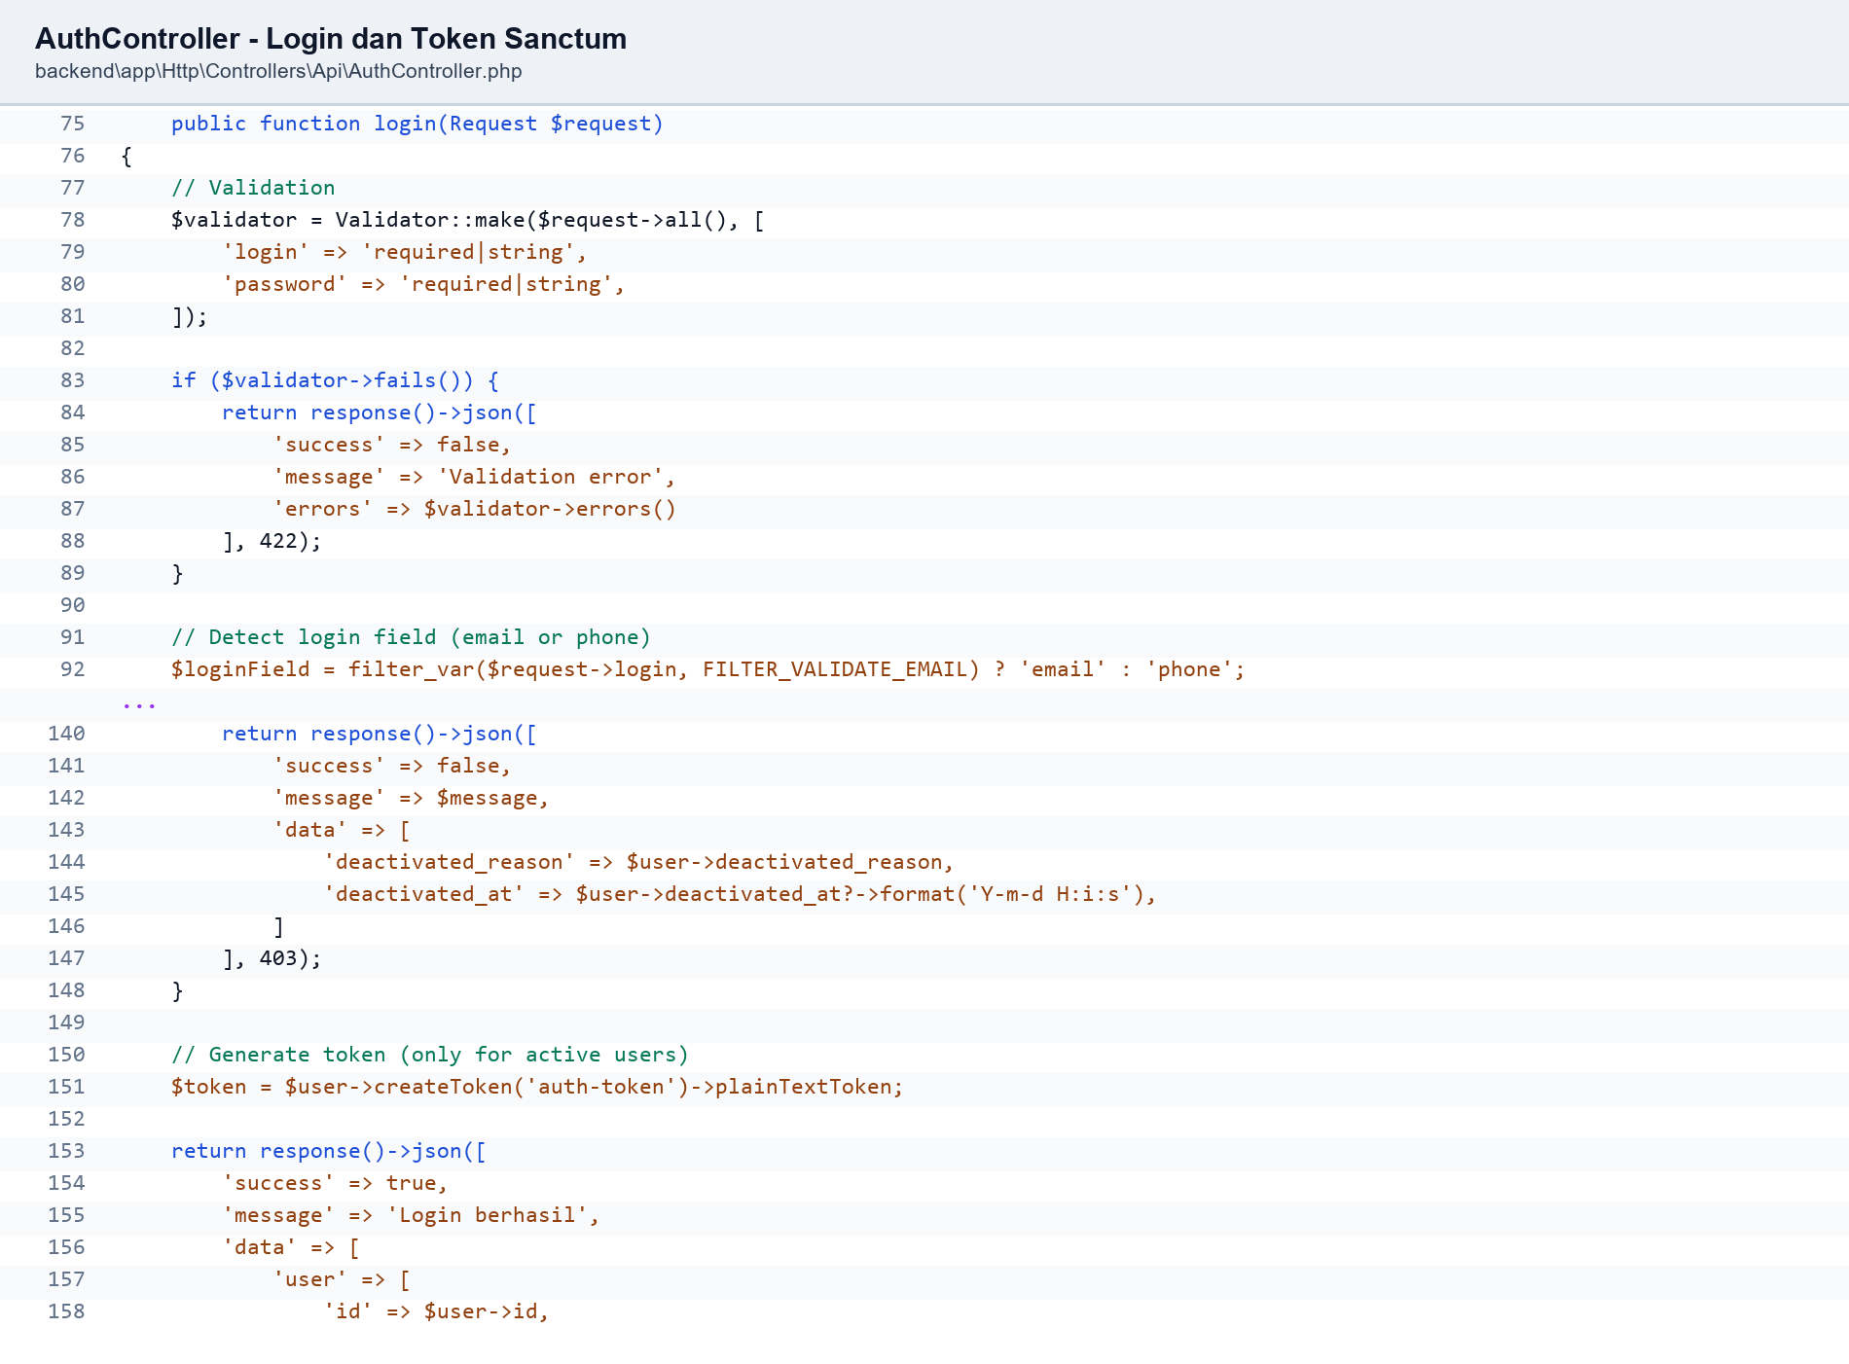
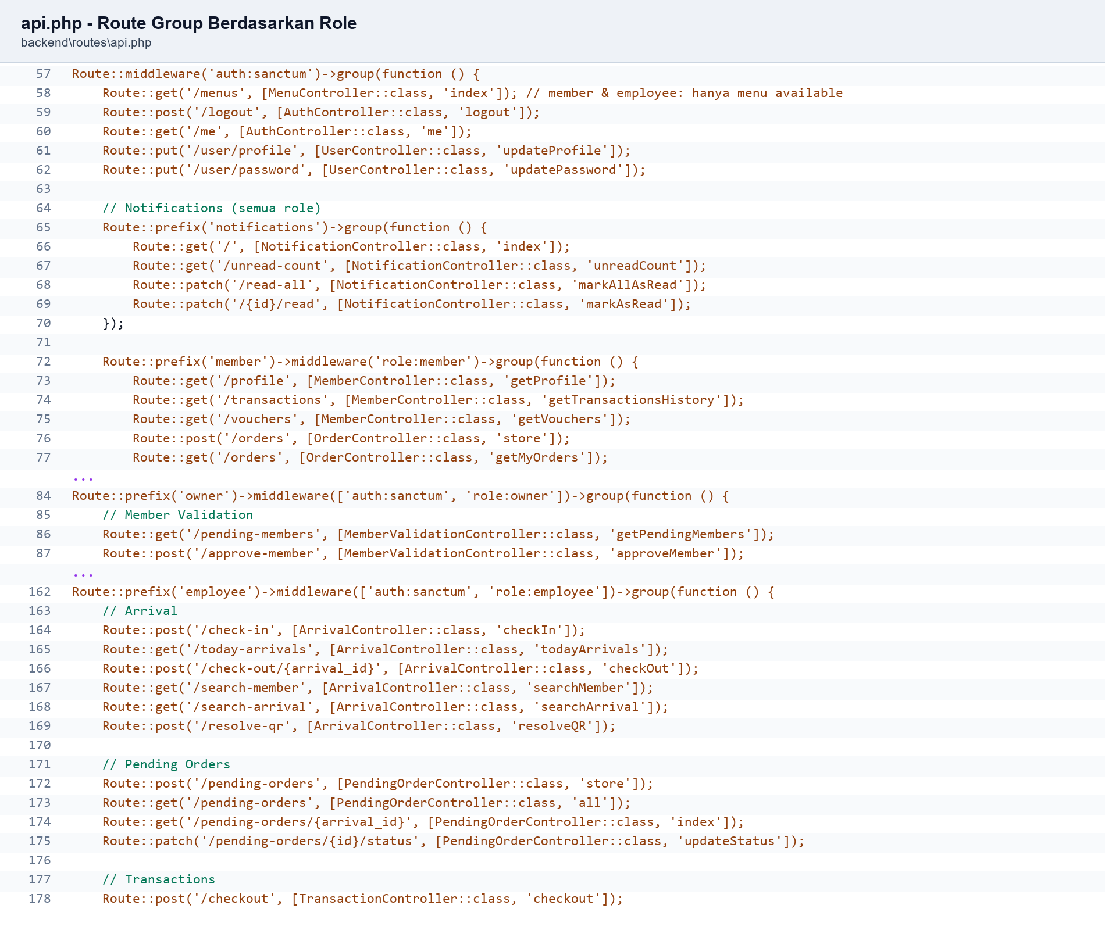
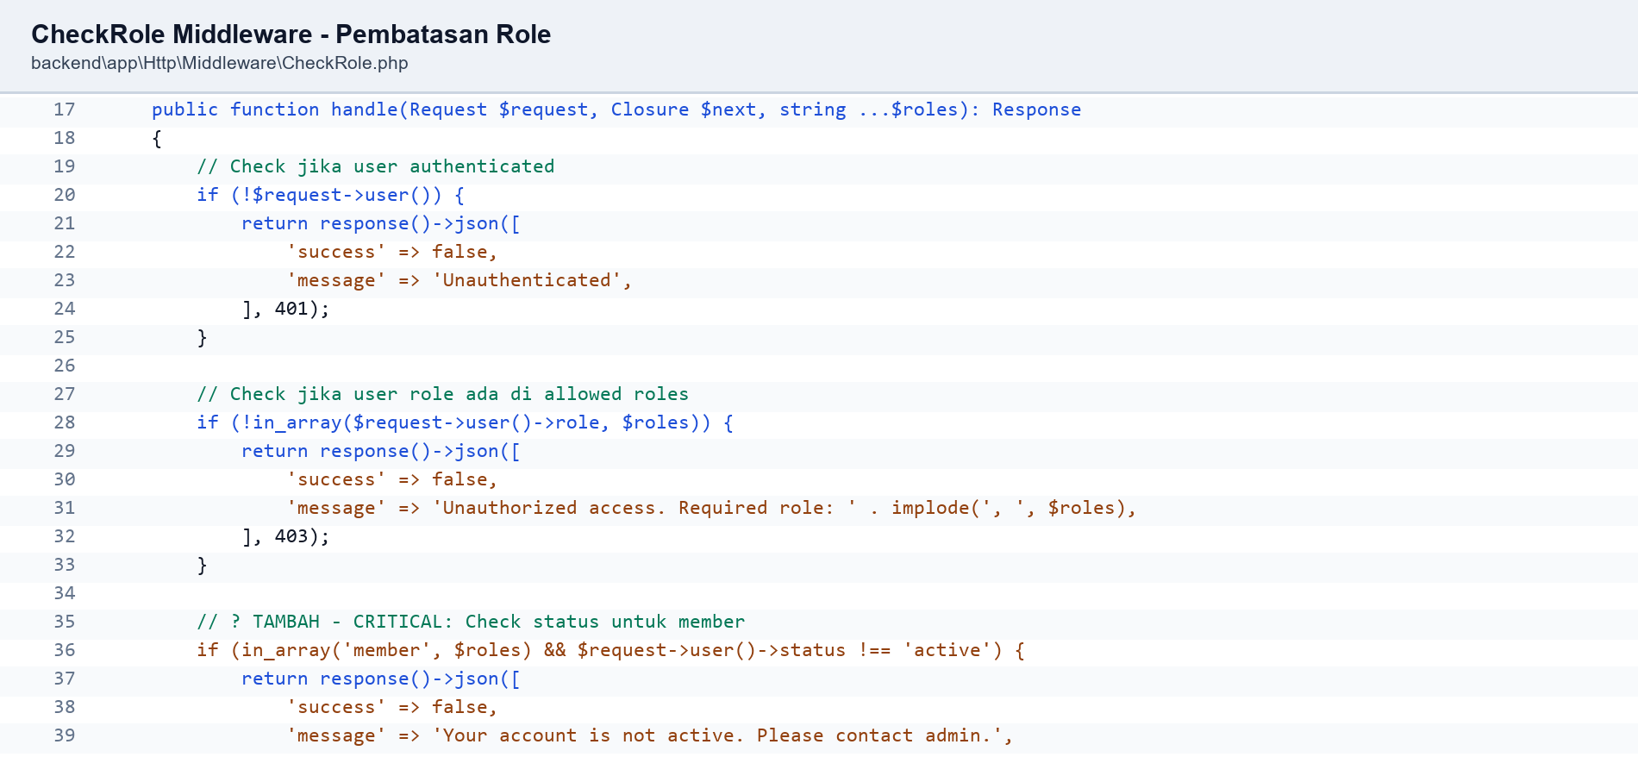
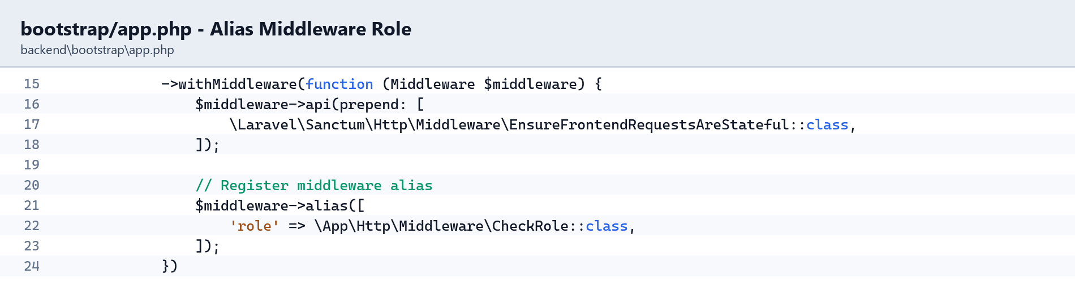
AUTENTIKASI
Sanctum dan middleware role menjaga akses tiap pengguna
Gambar 59. Login dan token Sanctum
Gambar 64. Middleware CheckRole
Gambar 65. Alias middleware role
Gambar 66. Route group API berdasarkan role
Login membuat token akses untuk request API berikutnya.
Middleware CheckRole membatasi akses berdasarkan Owner, Employee, dan Member.
Route group mengelompokkan endpoint sesuai tanggung jawab aktor.
19

Slide 20
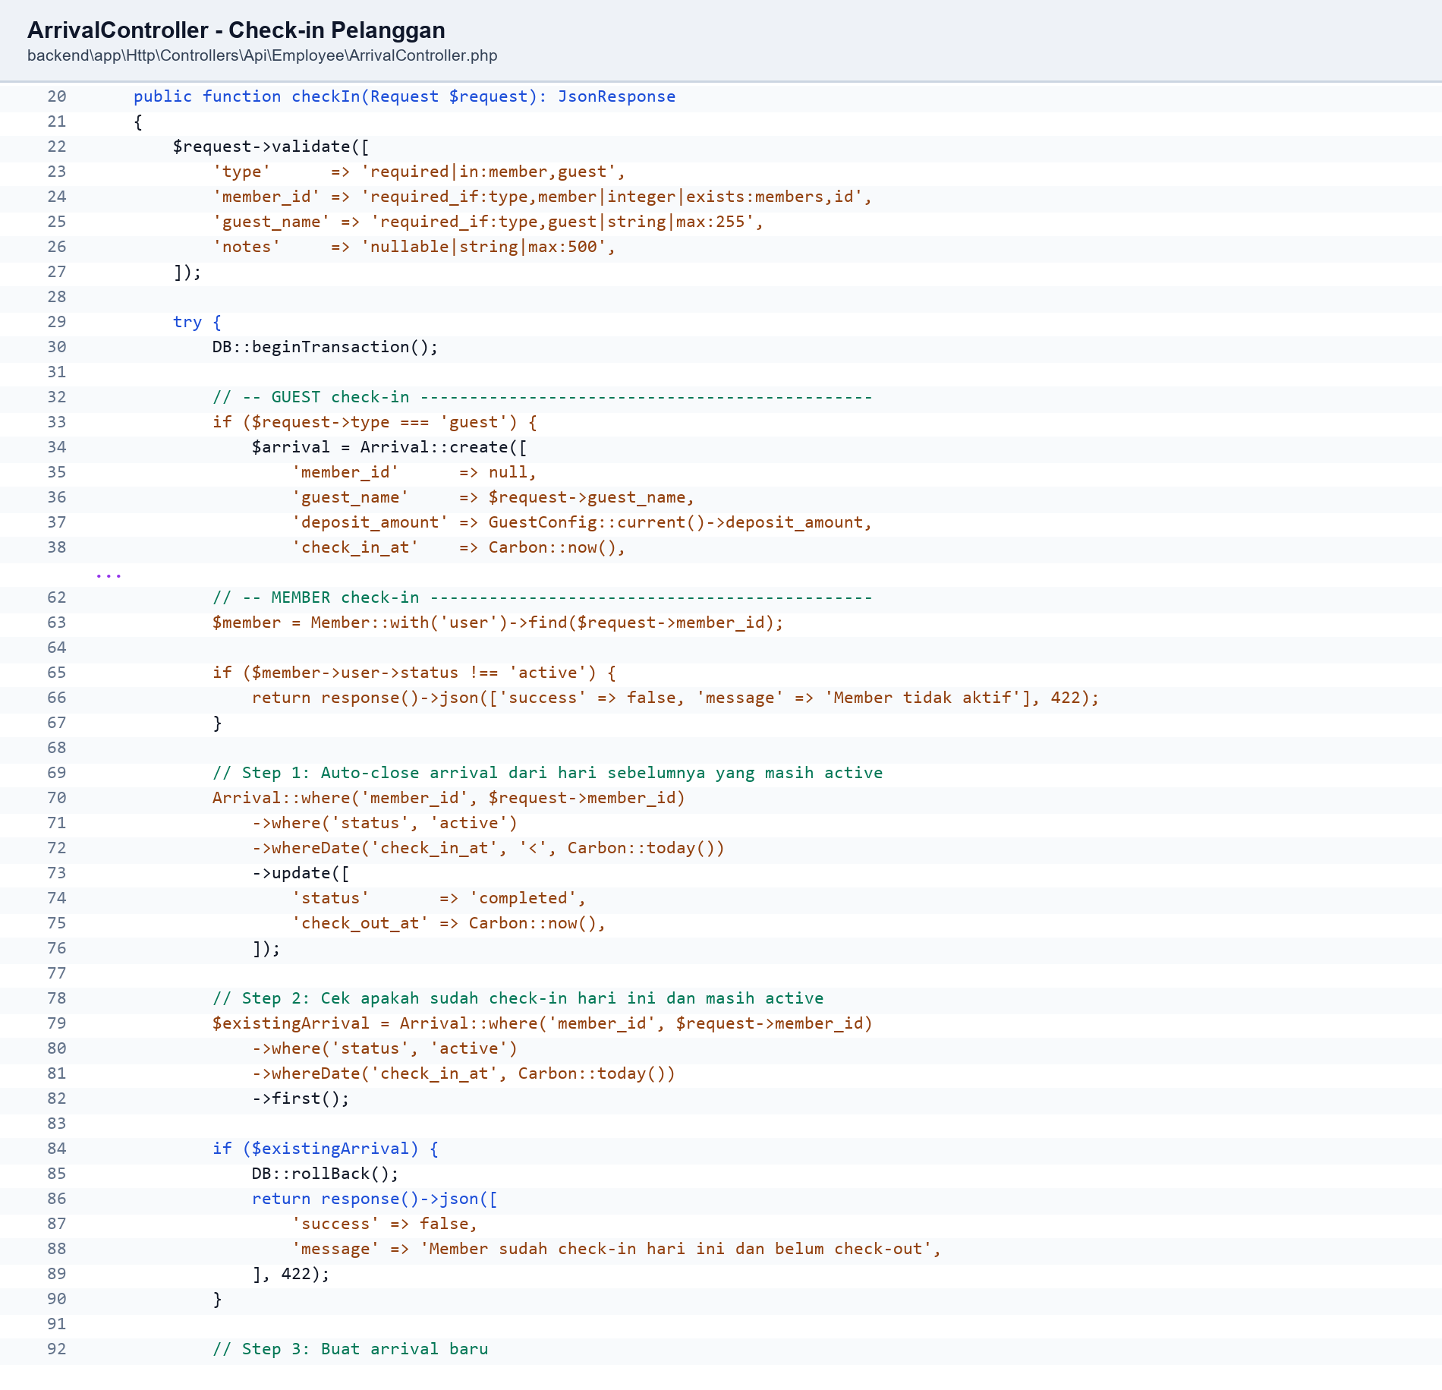
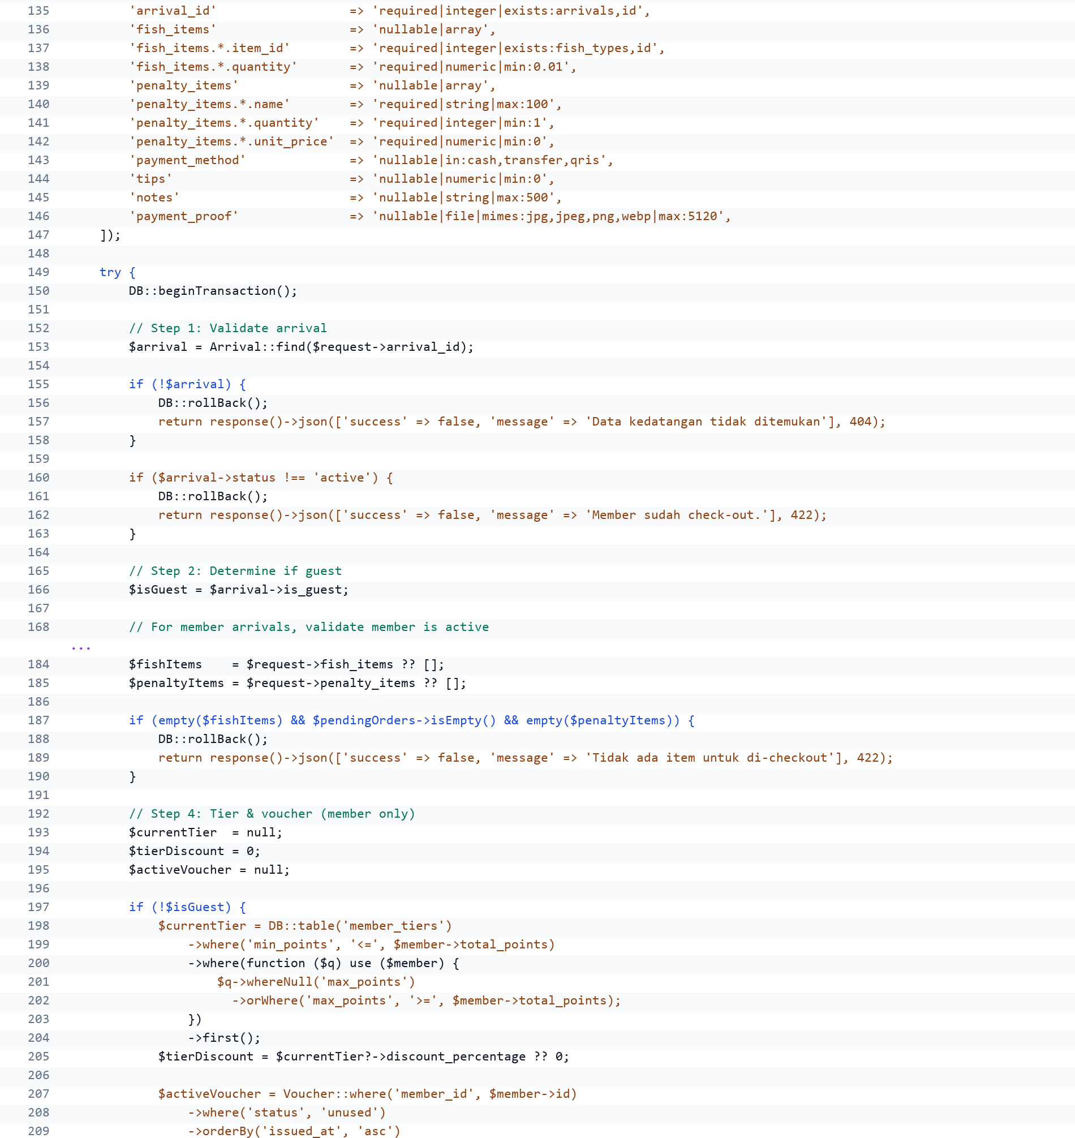
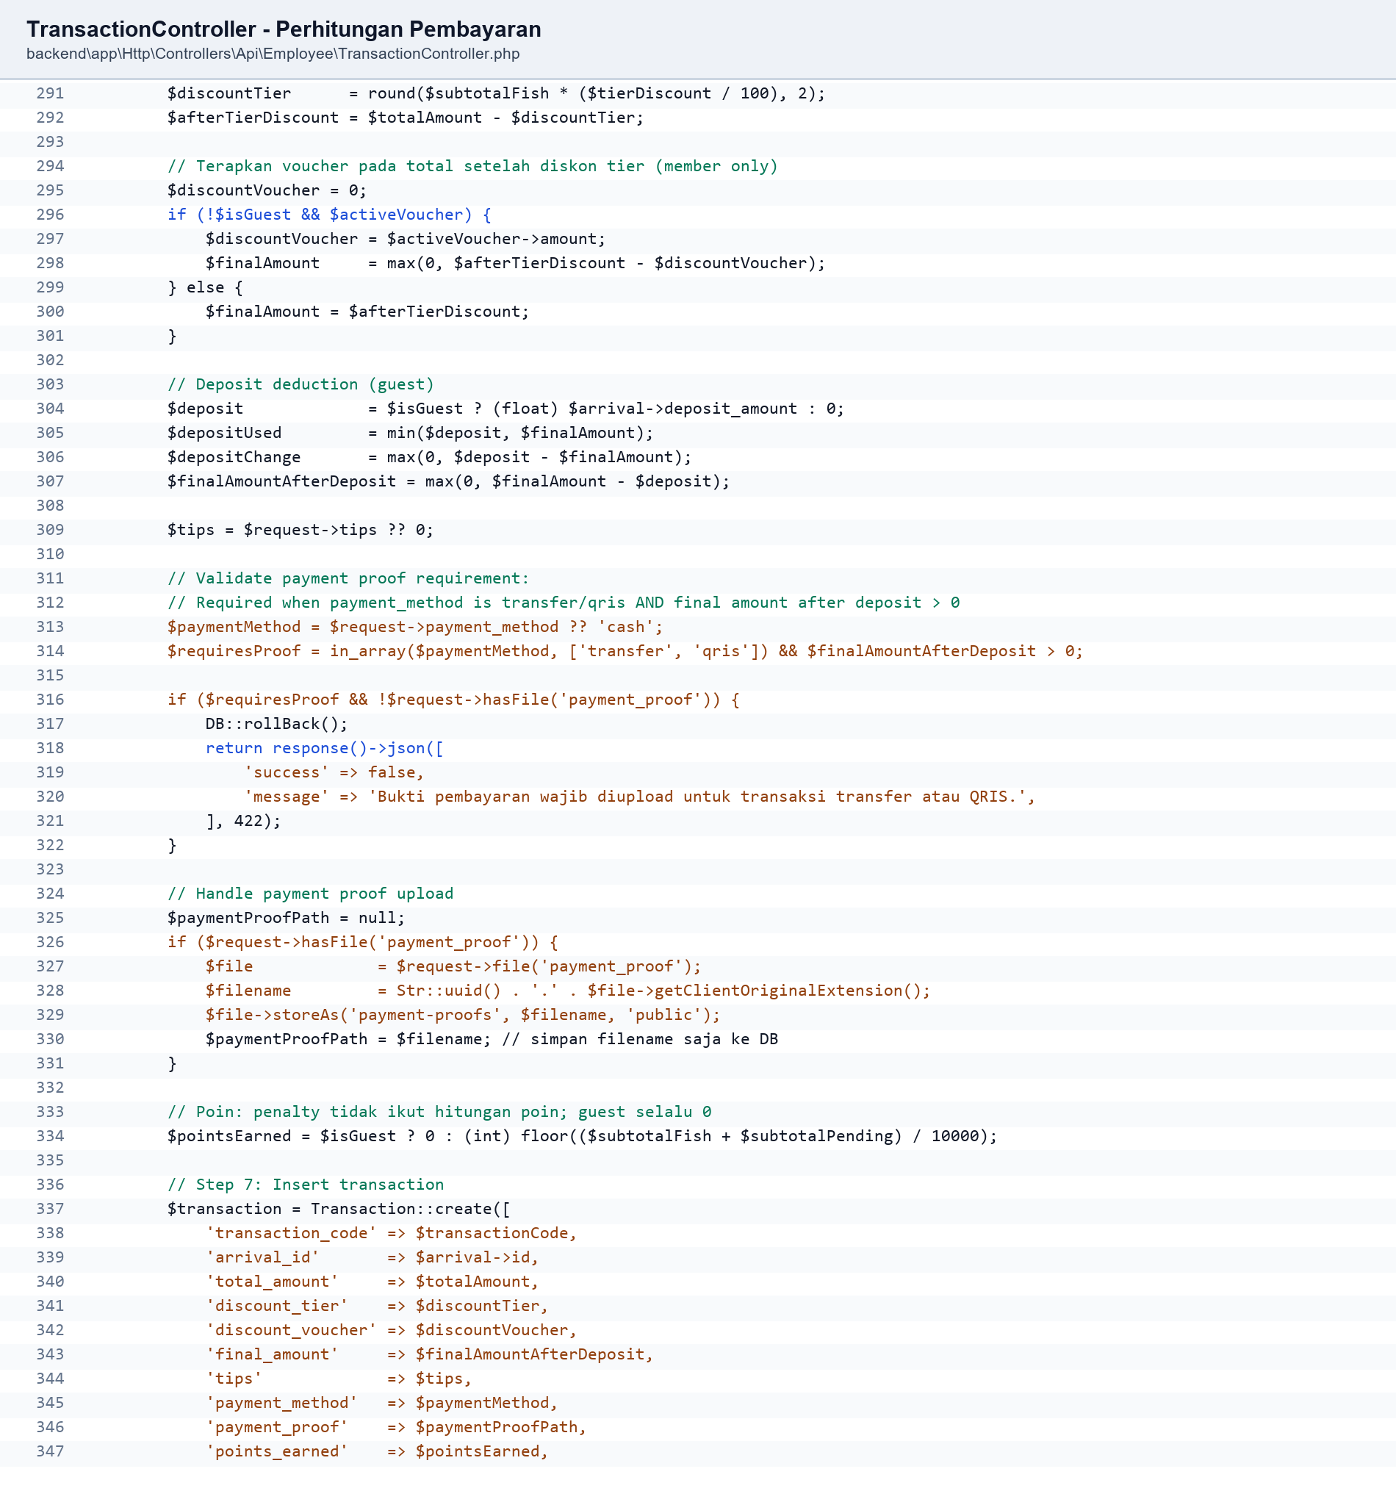
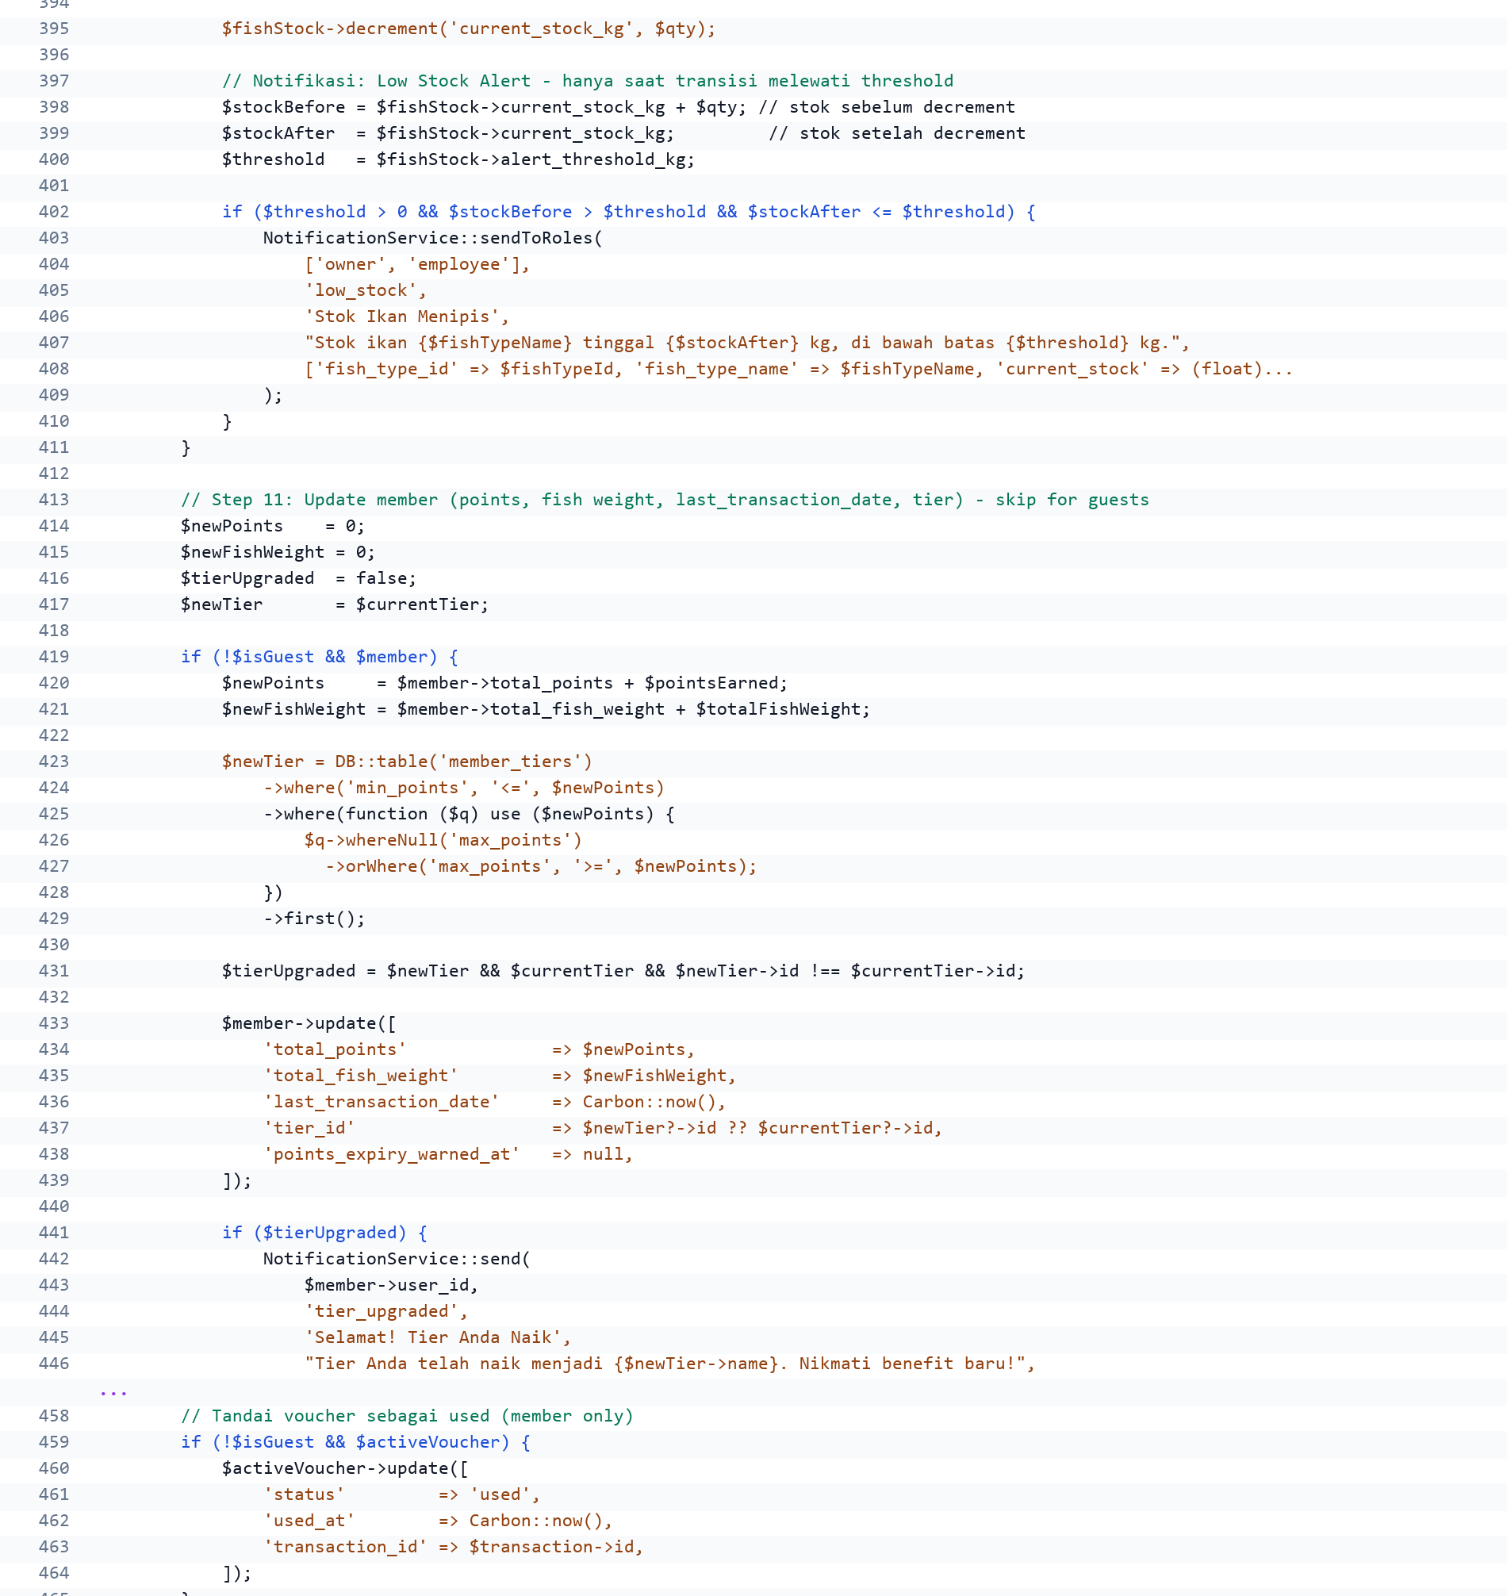
LOGIKA BISNIS
Controller menangani alur operasional, bukan sekadar CRUD
Gambar 60. Check-in pelanggan
Gambar 61. Validasi checkout
Gambar 62. Perhitungan pembayaran
Gambar 63. Update stok dan member
ArrivalController mencatat pelanggan member/tamu dan status kedatangan.
TransactionController memvalidasi checkout, menghitung pembayaran, memperbarui stok, serta poin member.
20

Slide 21
ENDPOINT API
Endpoint utama mengikuti alur kerja tiap role
Public
->
Member
->
Employee
->
Owner
Public: leaderboard, event, informasi, dan menu spesial.
Member: register, profile, dashboard, pesanan, riwayat transaksi.
Employee: check-in, kedatangan hari ini, pending order, checkout, stok.
Owner: laporan ringkas, member, menu, ikan, voucher, konfigurasi.
Pembahasan Swagger diringkas pada fungsi dokumentasi endpoint.
21

Slide 22
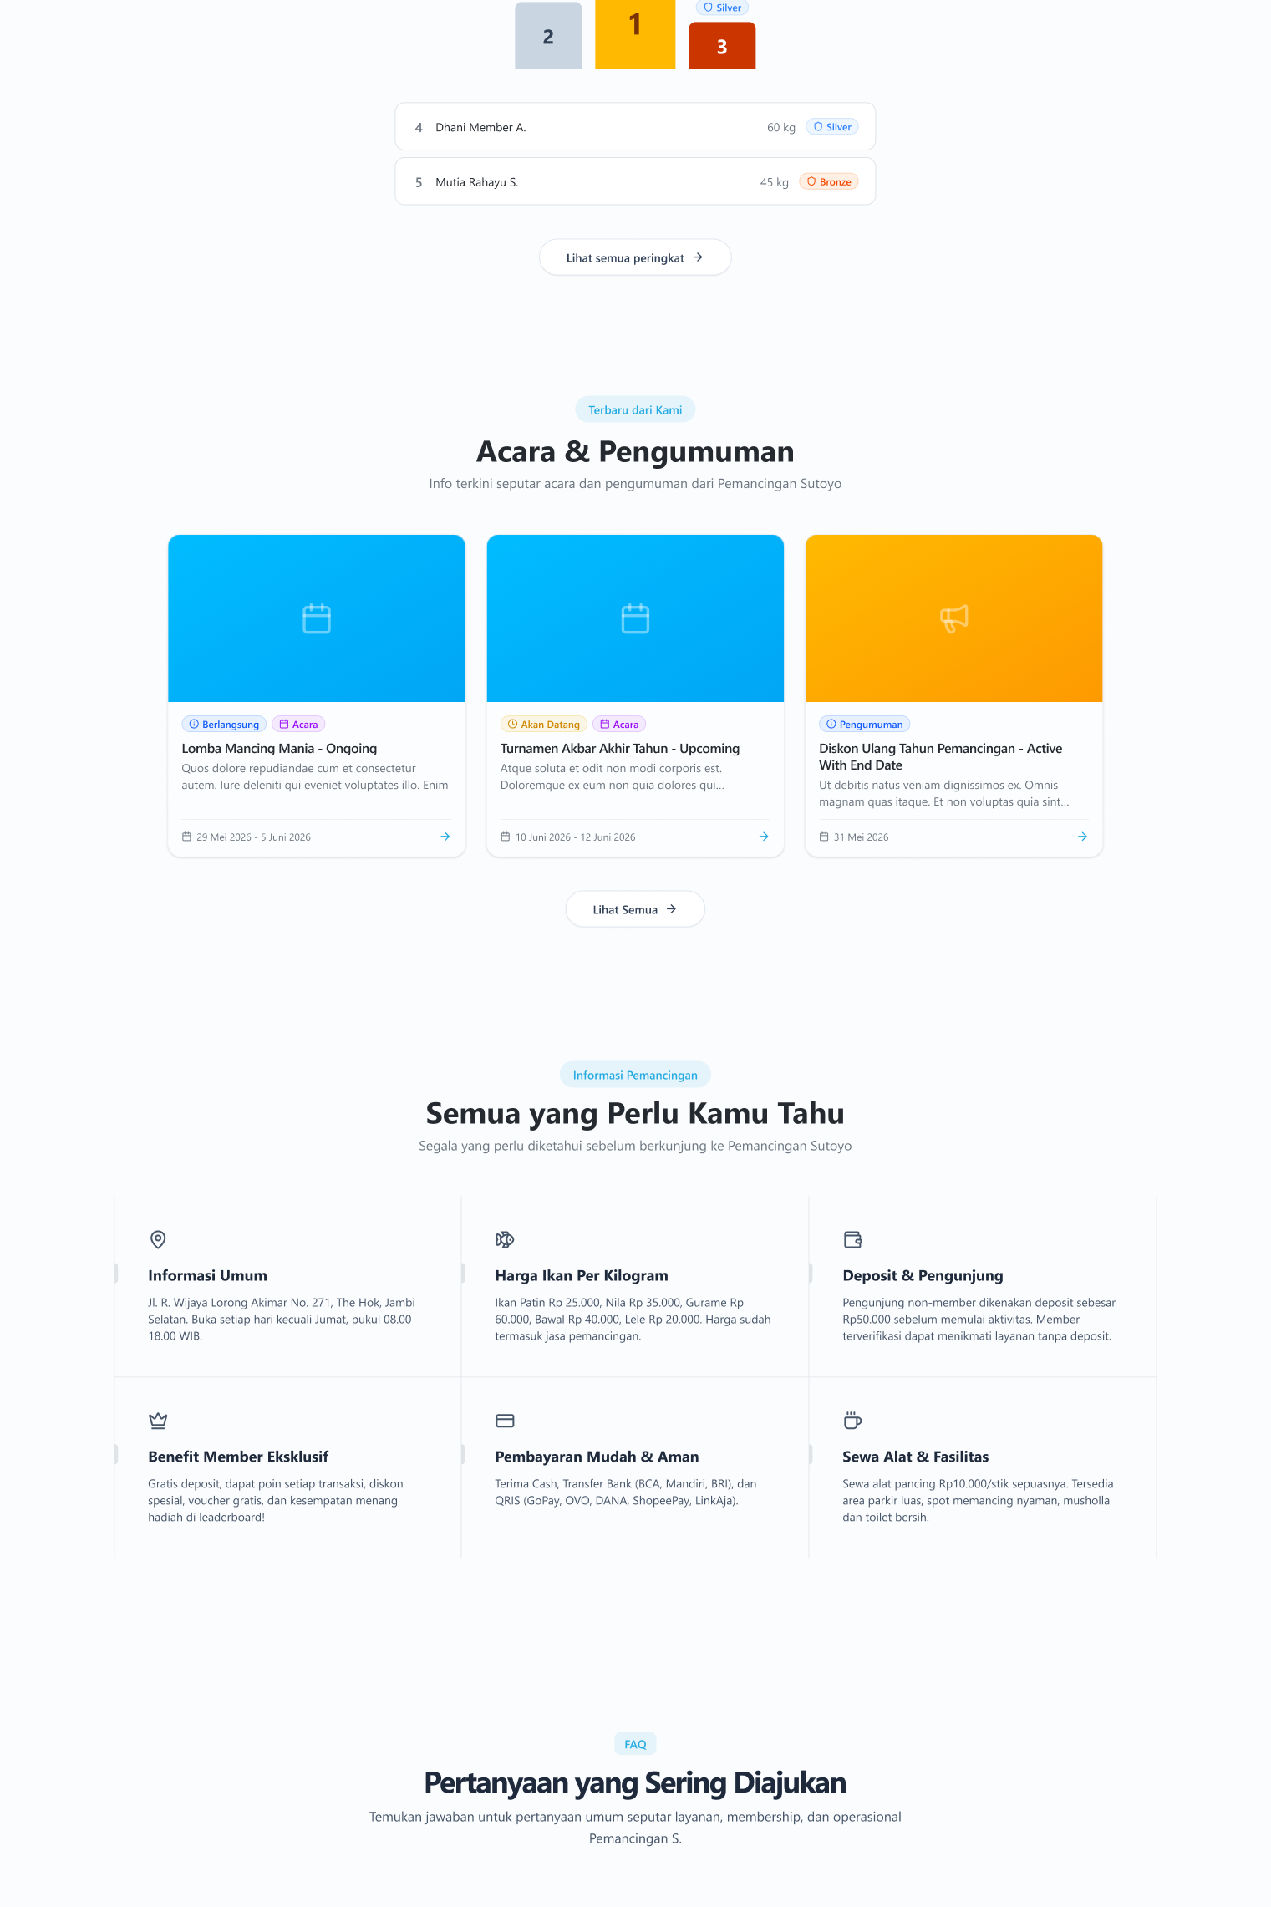
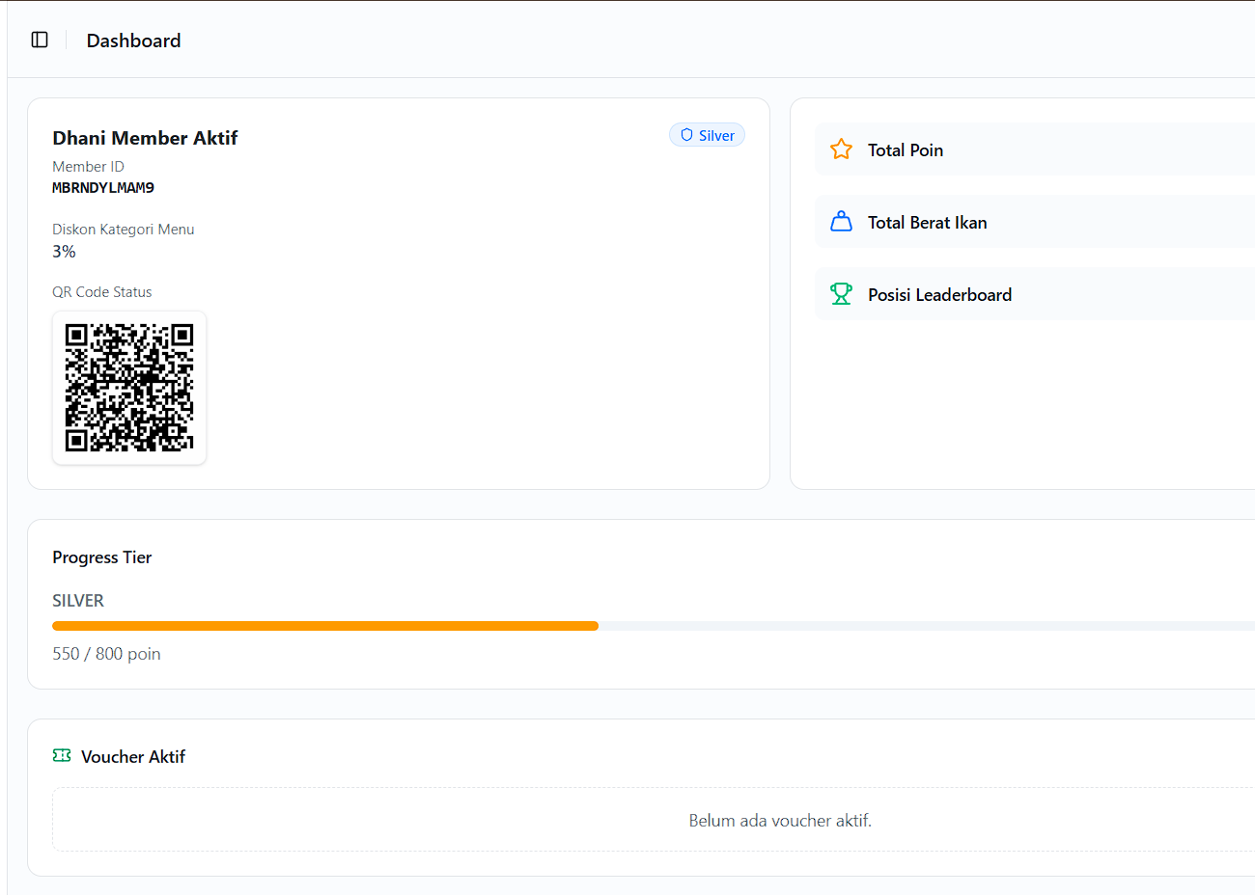
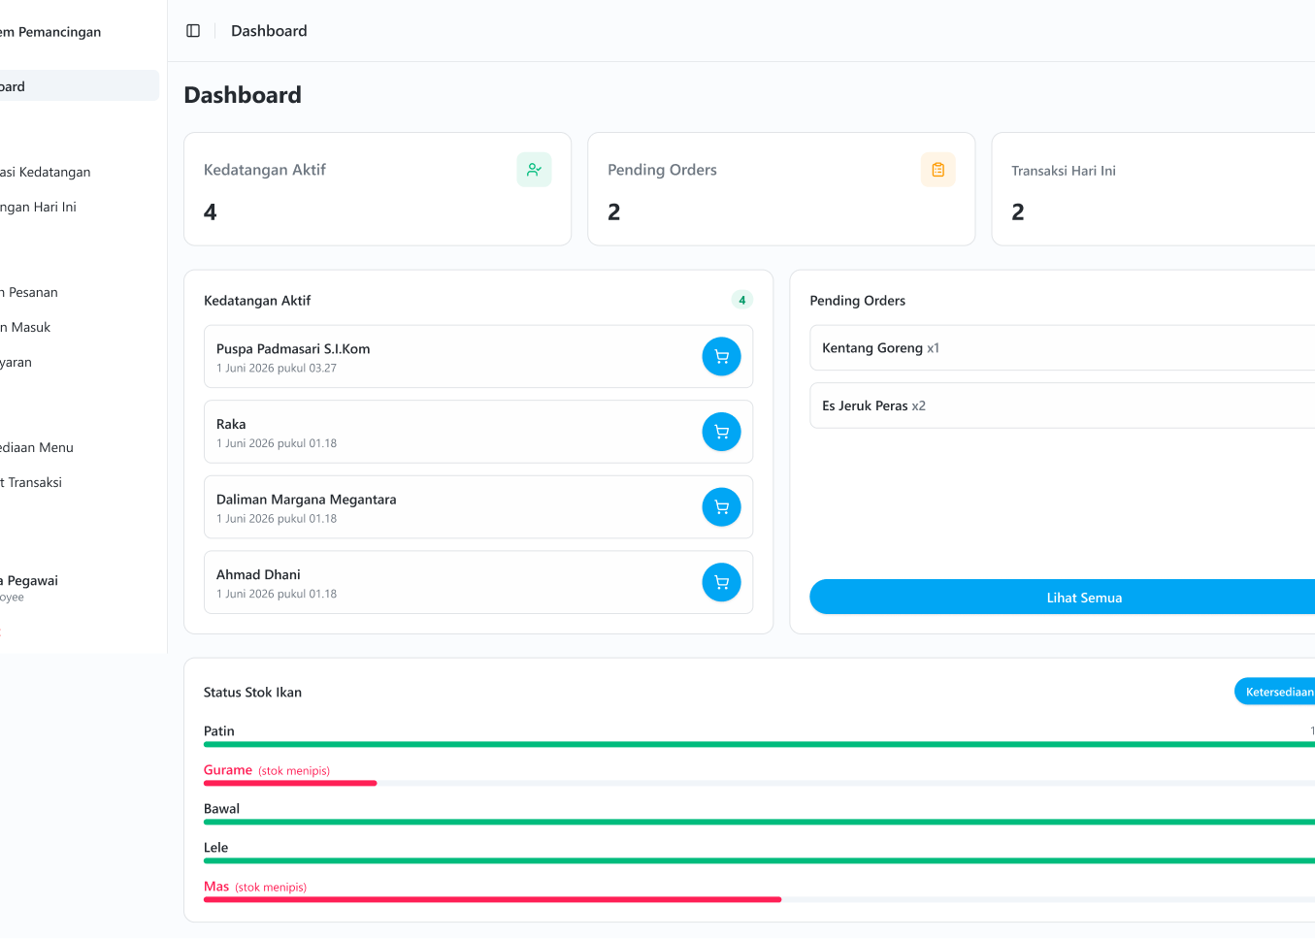
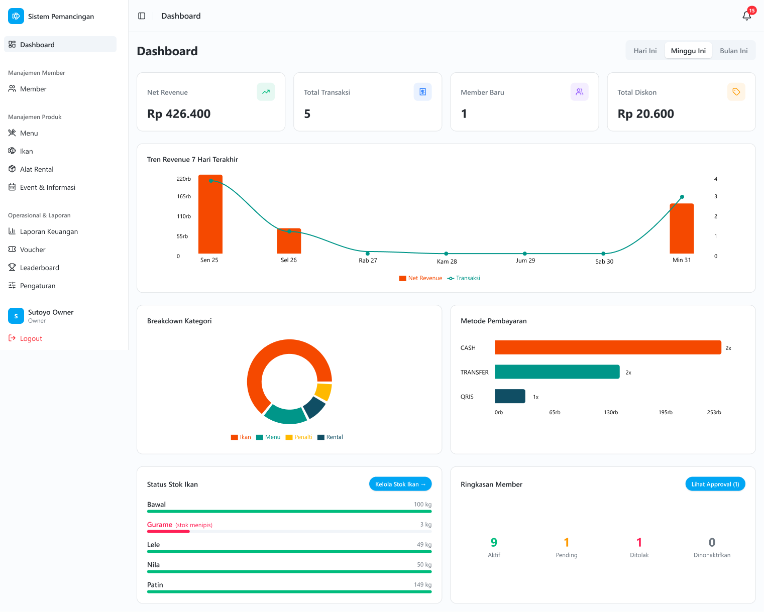
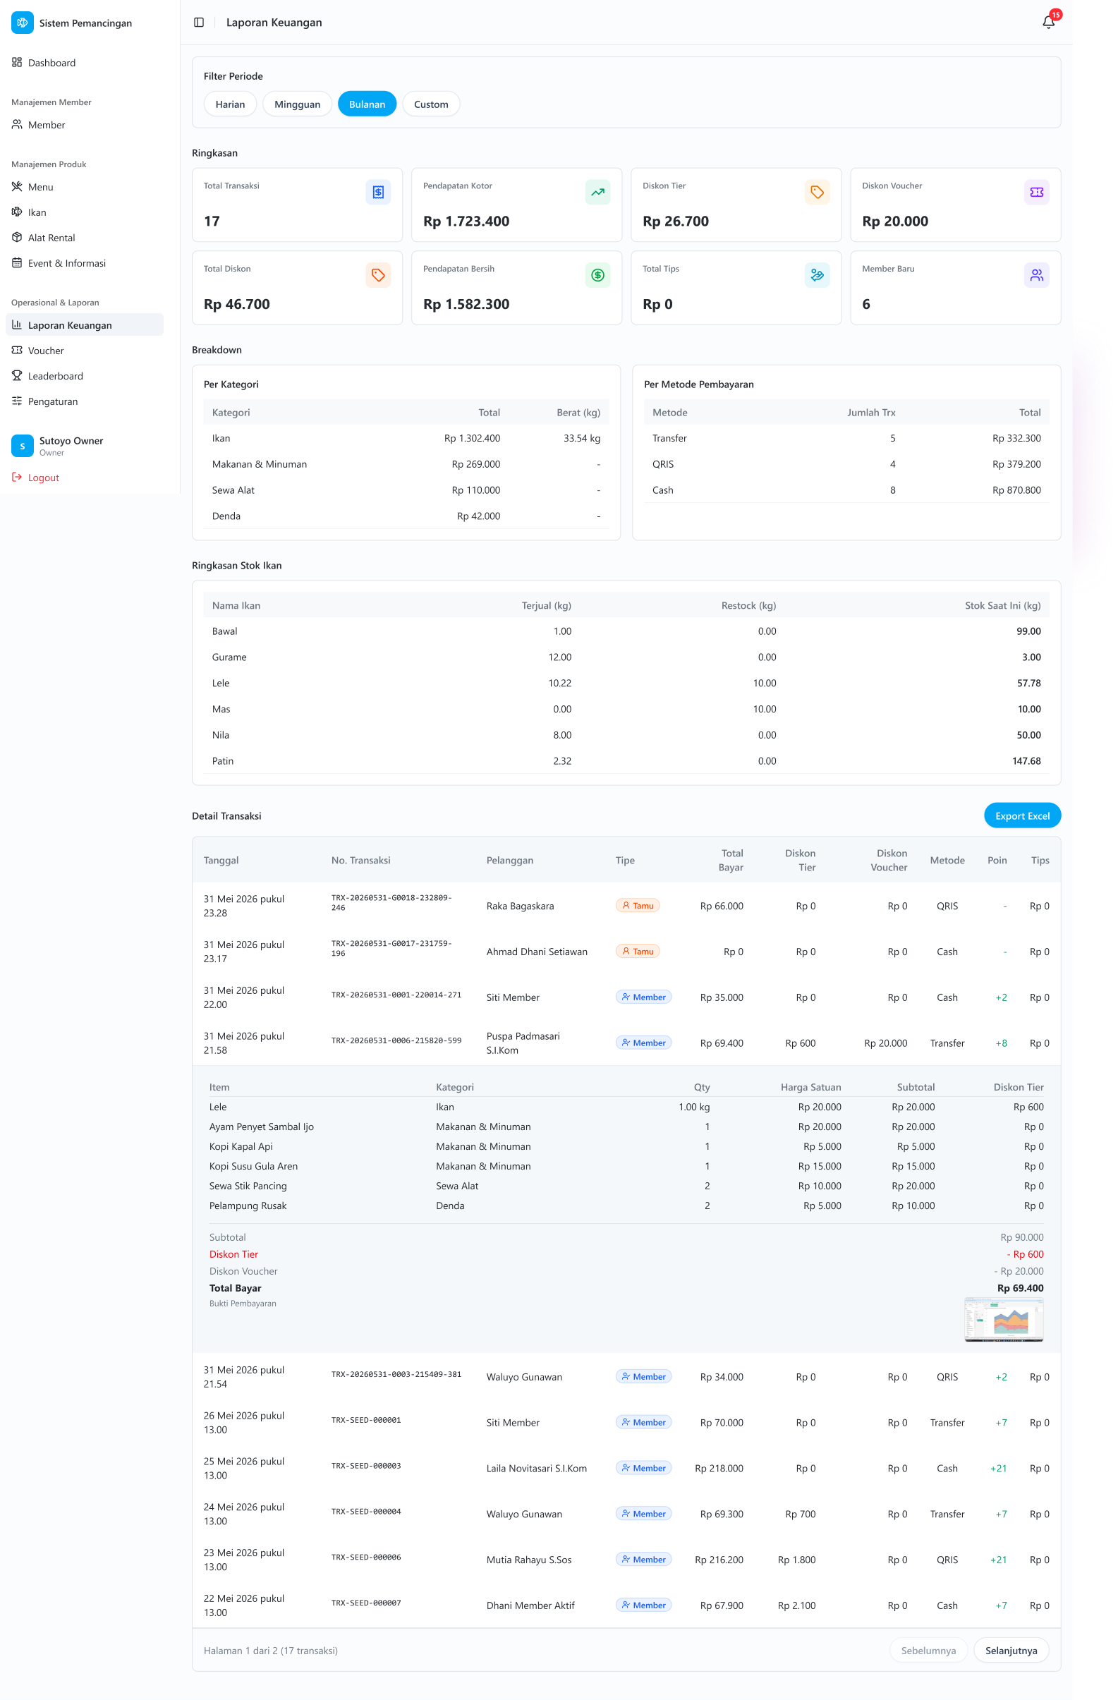
INTEGRASI UI
Prototype antarmuka membuktikan API dapat dipakai lintas role
Gambar 78. Dashboard member
Gambar 82. Dashboard pegawai
Gambar 92. Dashboard pemilik
Gambar 76. Halaman utama
Gambar 96. Laporan keuangan
Data publik, member, pegawai, dan pemilik mengambil sumber dari layanan back-end.
Setiap tampilan menguji hubungan API dengan data operasional yang sama.
Integrasi menunjukkan dampak pada informasi pelanggan, pesanan, transaksi, stok, dan laporan.
22

Slide 23
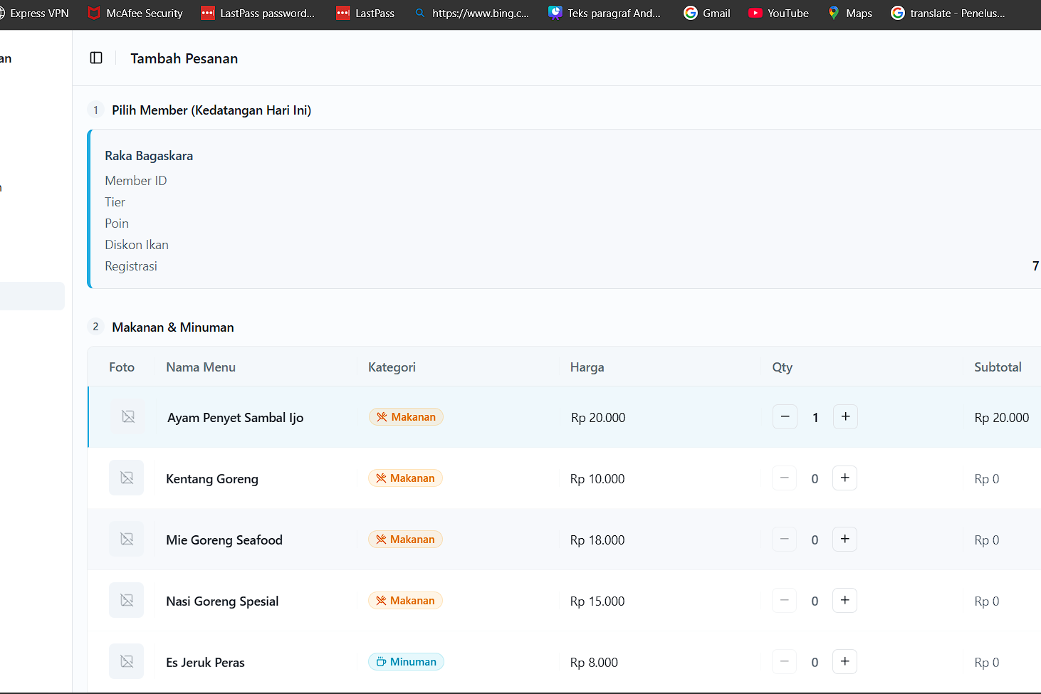
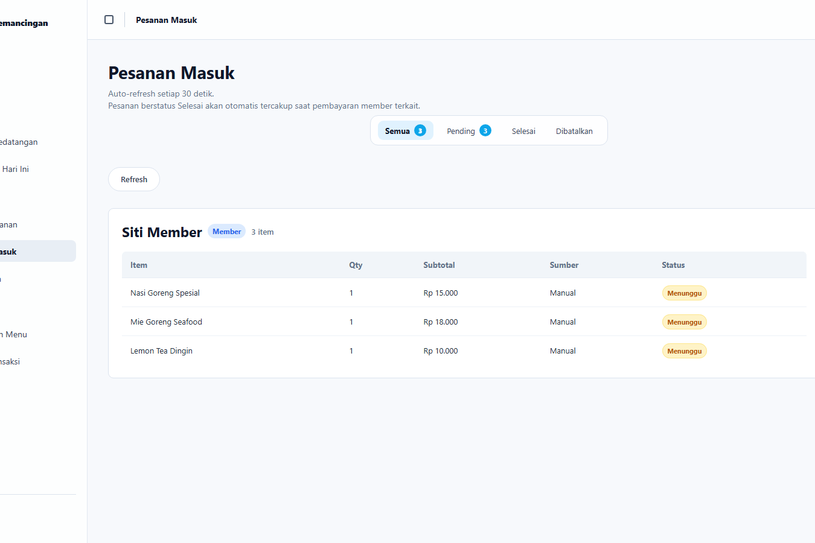
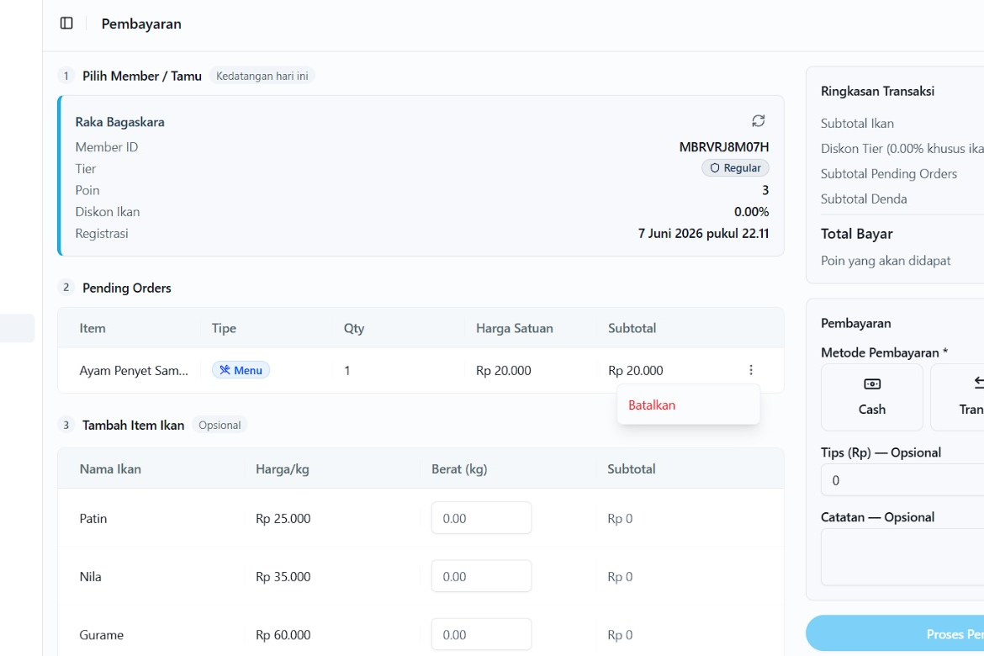
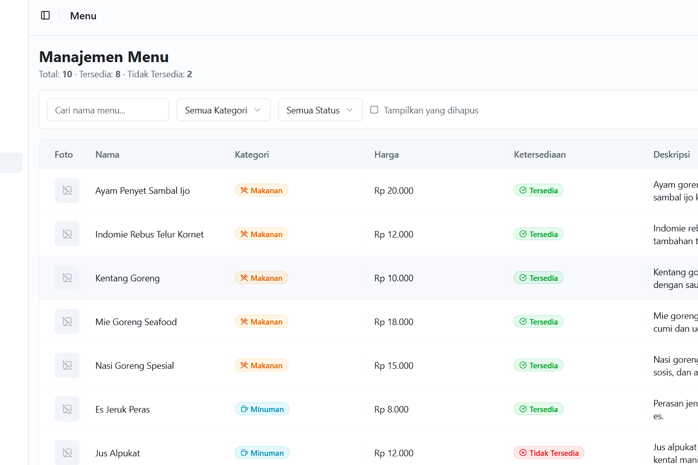
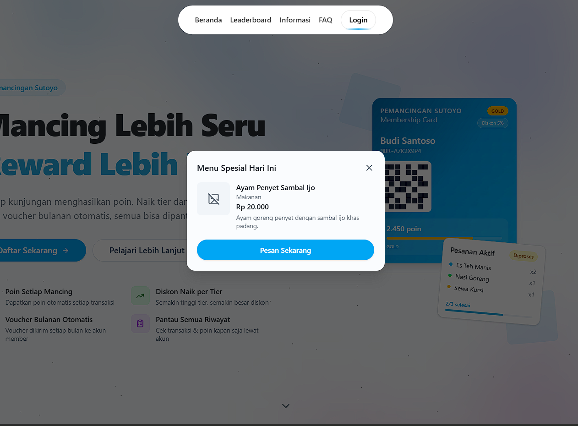
ITERASI
Masukan pengguna menghasilkan perbaikan operasional
Gambar 98. Tambah pesanan
Gambar 99. Pesanan masuk
Gambar 100. Batal pending order
Gambar 101. Menu spesial
Gambar 102. Popup menu spesial
Role pegawai diperbaiki pada status pesanan dan pembayaran.
Pending order dapat dibatalkan sebelum checkout.
Nota transaksi disediakan setelah pembayaran berhasil.
Menu spesial dari pemilik muncul kembali di halaman member dan publik.
23

Slide 24
DAMPAK
Implementasi menjawab pain point operasional
Sebelum Implementasi
Setelah Implementasi
Data dicatat dua kali dan tersebar.
Satu basis data menjadi sumber data bersama.
Member dikenali dari hafalan pegawai.
Member dicari dan divalidasi oleh sistem.
Stok dan transaksi tidak otomatis saling mempengaruhi.
Checkout memperbarui stok, poin, tier, dan transaksi.
Laporan menunggu rekap manual.
Dashboard dan laporan memakai data operasional terkini.
24

Slide 25
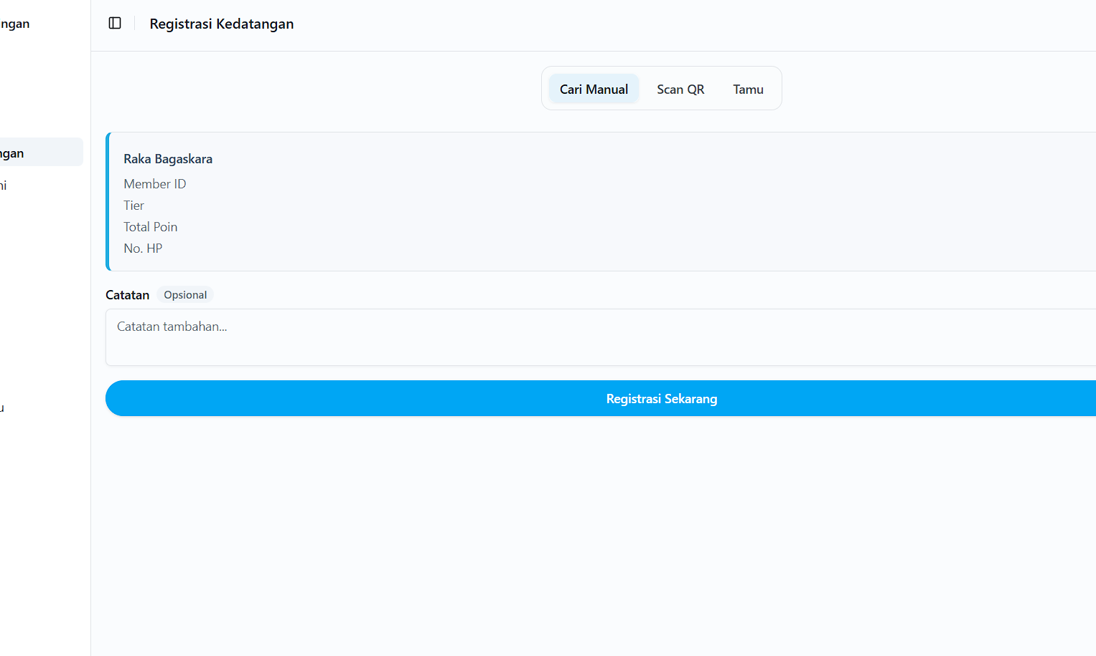
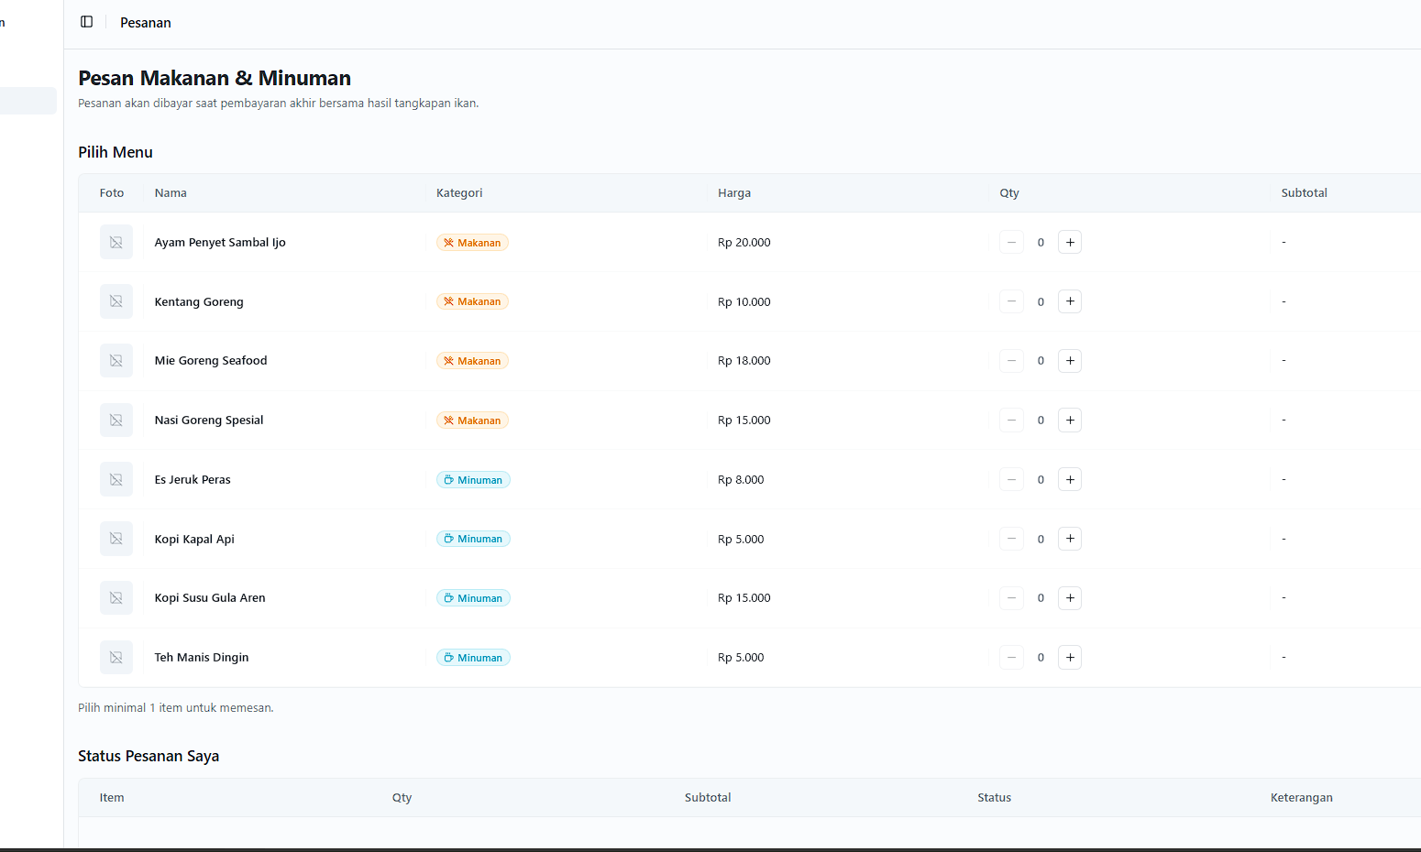
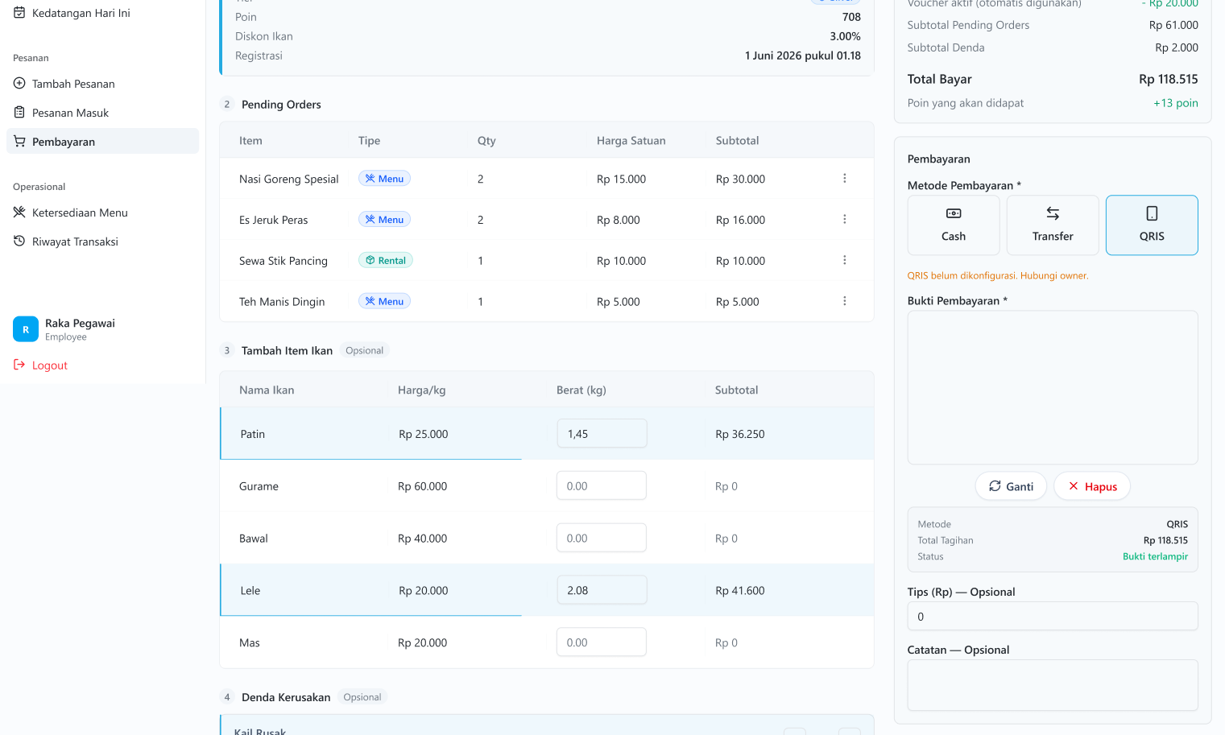
DEMONSTRASI
Demo mengikuti alur Employee -> Member -> Employee -> Owner
Employee: validasi member
Member: membuat pesanan
Employee: checkout
Owner: monitoring
Check-in
->
Order
->
Checkout
->
Report
Alur demo menunjukkan data bergerak dari operasi harian menuju laporan pemilik.
Setiap langkah menggunakan endpoint back-end yang terhubung dengan basis data.
25

Slide 26
PENGUJIAN
Black Box Testing membuktikan fungsi utama valid
105
105
0
Total test case
Status valid
Status tidak valid
Tabel 71
100%
Login dan autentikasi: 10/10 valid.
Halaman utama: 7/7 valid.
Fitur Member: 16/16 valid.
Fitur Employee: 42/42 valid.
Fitur Owner: 30/30 valid.
26

Slide 27
EVALUASI USABILITY
SUS menilai penerimaan alur sistem terintegrasi
7
10
13 Juni 2026
Responden
Pertanyaan SUS
Tanggal uji
1 owner, 1 employee, 5 member
Responden menjalankan skenario sesuai role sebelum mengisi kuesioner.
Owner berfokus pada pemantauan operasional, data, dan informasi bisnis.
Employee berfokus pada kedatangan, pesanan, dan pembayaran.
Member berfokus pada akun, pemesanan, riwayat, dan leaderboard.
27

Slide 28
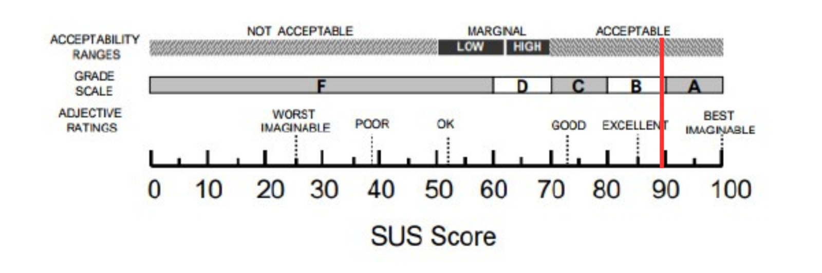
HASIL SUS
Skor SUS 89,6 menunjukkan sistem diterima sangat baik
89,6
Rata-rata SUS
Excellent
Adjective rating
Gambar 103. Interpretasi Skor SUS Hasil Pengujian
Enam responden berada pada interpretasi Excellent.
Satu responden berada pada interpretasi Good.
A
Grade scale
Acceptable
28

Slide 29
KESIMPULAN
Pain point utama berhasil dijawab oleh back-end terintegrasi
Analisis kebutuhan
Design dan implementasi
Pengujian dan evaluasi
1
2
3
Masalah manual diterjemahkan menjadi kebutuhan sistem.
Laravel, MySQL, Sanctum, REST API, role, validasi.
105 test case valid dan SUS 89,6.
Back-end mendukung pengelolaan data pengguna, kedatangan, pesanan, checkout, stok, voucher, notifikasi, konfigurasi, dan laporan.
Integrasi API membuat prototype antarmuka memakai data operasional yang sama.
Hasil pengujian menunjukkan fungsi valid dan alur sistem diterima pengguna.
29

Slide 30
SARAN
Pengembangan berikutnya memperkuat adopsi dan kesiapan produksi
Untuk Pemancingan S
Untuk Penelitian Selanjutnya
Terapkan sistem secara bertahap di operasional nyata.
Integrasikan payment gateway atau QRIS dinamis.
Lakukan demonstrasi dan pelatihan untuk pemilik, pegawai, dan member.
Uji performa, keamanan, deployment, monitoring, dan backup.
Mulai dari alur login, kedatangan, pemesanan, checkout, stok, menu, dan laporan.
Kembangkan aplikasi mobile, analitik bisnis, serta pengujian dengan periode lebih panjang.
30

